Slide 1
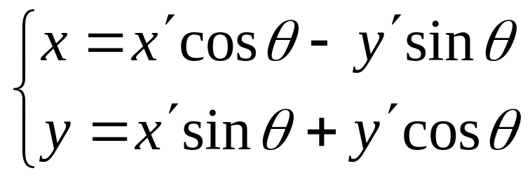
第六章 二次型与对称矩阵
二次型及其对称矩阵在数学理论、数值计算及工程应用中都占有重要地位。
§1 二次型及其矩阵
在解析几何中，为了便于研究二次曲线
的几何性质，我们可以选择适当的坐标变换：
把方程化为标准形

Slide 2
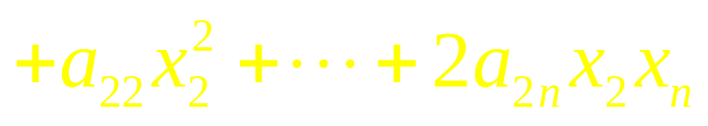
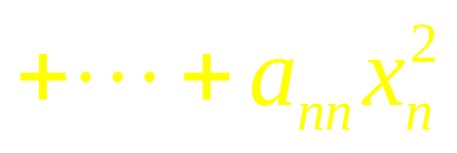
(1)的左边是一个二次齐次多项式, 从代数学的观点看, 化标准型的过程就是通过变量的线性变换化简一个二次齐次多项式, 使它只有平方项.
现在我们把这类问题一般化, 讨论n个变量的二次齐次多项式的化简问题.
4.1 二次型概念
定义1.1 n个变量x₁ , x₂ ,…x_{n}的二次齐次多项式 称为n元二次型, 实数域上的二次型称为实二次型, 复数域上的二次型称为复二次型.

Slide 3
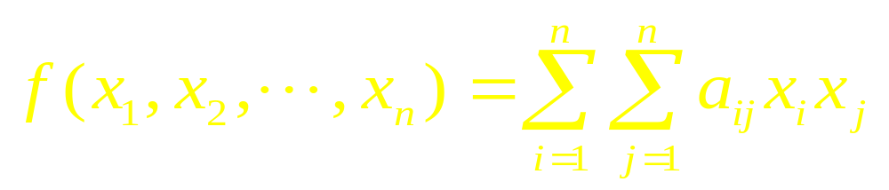
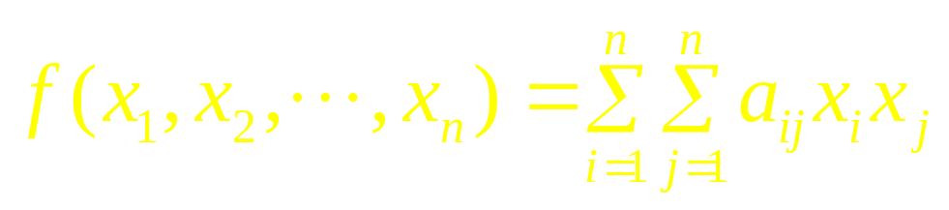
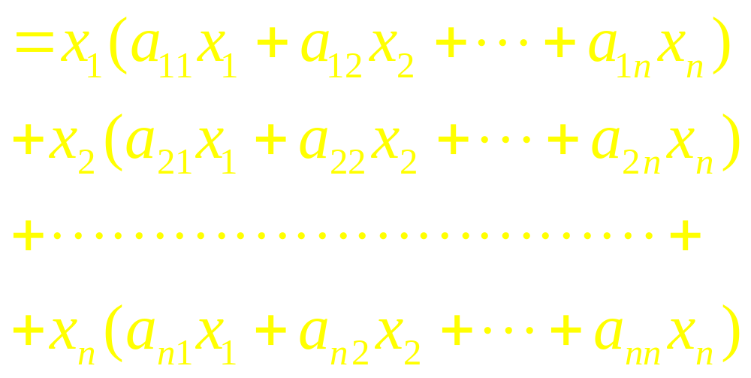
其中若令
则
（1）
1、二次型的矩阵形式

Slide 4
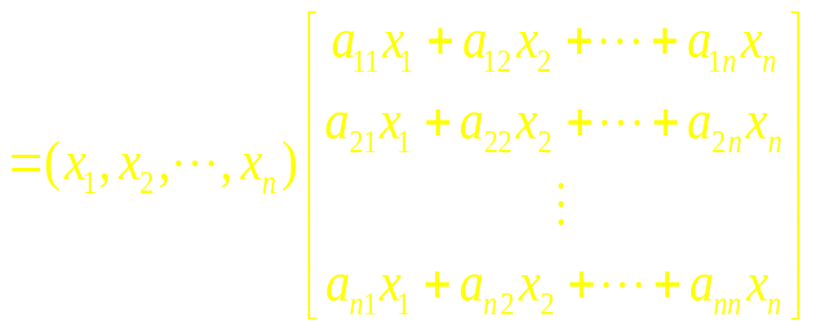
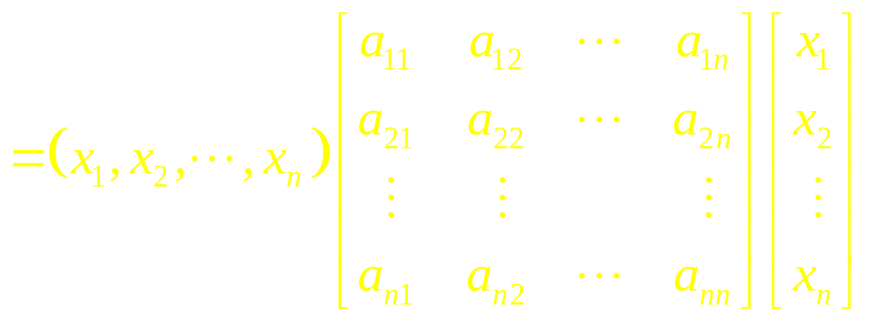


Slide 5
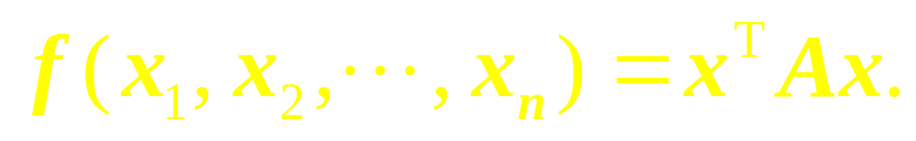
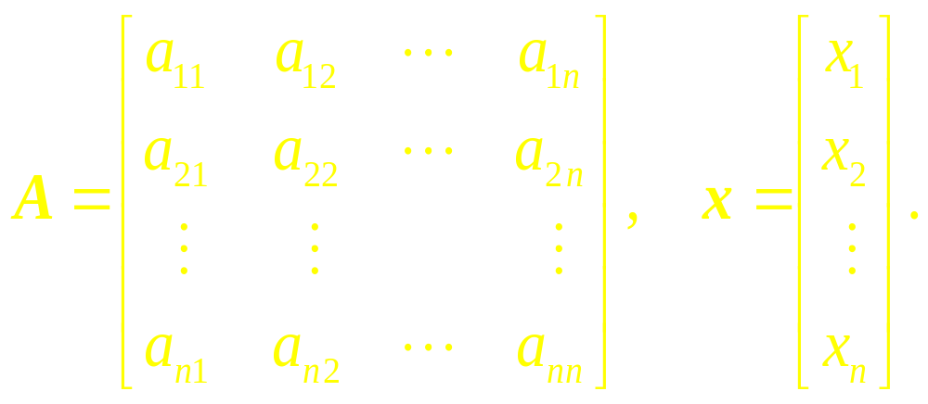
（2）
其中
1）称A为二次型 f 的矩阵，显然 A=A^{T} ；
2）A=(a_{ij}), 若 a_{ij} 为复数，称 f 为复二次型；
3）A=(a_{ij}), 若 a_{ij} 为实数，称 f 为实二次型；
4）R(A)称为二次型 f 的秩R(f).
n元二次型f与n阶对称矩阵是相互唯一决定的，
因而是一一对应的。

Slide 6
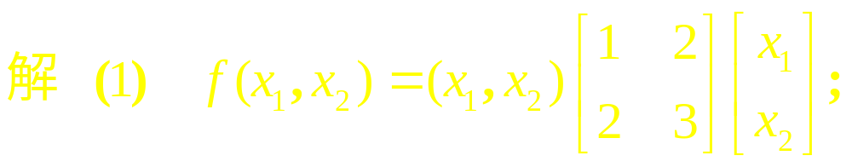
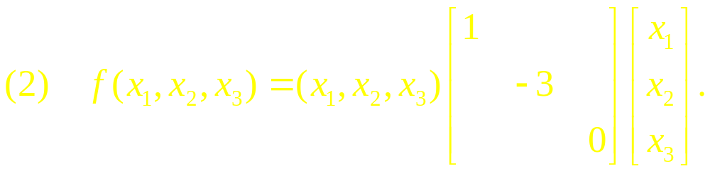
例 1 把下面的二次型写成矩阵形式：
二次型理论研究的问题之一就是适当选取变量的线性变换把一般二次型化成只含平方项而不含交叉项的简单二次型。

Slide 7
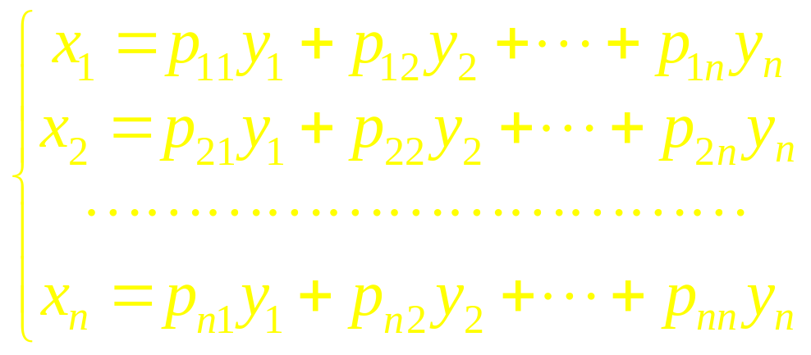
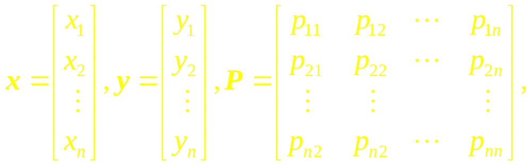
2、线性变换
定义1.2 把变量x₁,x₂, …,x_{n}化为变量y₁,y₂,…,y_{n}
的一组线性关系式
叫做由变量x₁,x₂, …,x_{n}化为变量y₁,y₂,…,y_{n}的一个线性变换。
若记

Slide 8
则线性变换可表示为
x=Py。 （3）
上式中的矩阵P称为该变换的系数矩阵. 当P可逆时，
(3)称为可逆的线性变换; 当P不可逆时, (3)称为不可
逆的线性变换.当线性变换(3)可逆时, 线性变换
y=P⁻¹x (4)
称为(3)式的逆变换.
今后关心的，就是用可逆线性变换化简二次型。

Slide 9
设x=Py是可逆的线性变换, 将二次型化为
f =(Py)^{T}A(Py)=y^{T}(P^{T}AP)y.
令 B=P^{T}AP, 则B是对称矩阵, y^{T}By是新变量
y₁,y₂, …,y_{n}的一个二次型。变换前后两个二次型矩
阵A、B间的这种关系称为合同关系.
定义1.3 对于n阶矩阵A、B, 如果有n阶可逆矩阵P使得
P^{T}AP=B
则称矩阵A与B合同,记为 . 对方阵A进行的运
算P^{T}AP称为对A的合同变换, P称为合同因子.

Slide 10
显然，合同矩阵具有如下性质：
1）反身性：若 ；
2）对称性：若 ，则 ；
3）传递性：若 , , 则 ;
4）若 ，则R(A)=R(B);
5）若 ，且A为对称矩阵, 则B亦为对称矩阵.
※合同与相似是两个互相独立的概念. 合同的矩阵未必相似, 相似的矩阵也未必合同. 但是, 对于实对称矩阵A, 当合同因子P是正交矩阵时, 由于
P⁻¹= P^{T}, 所以此时对A的合同变换与相似变换是一致的.

Slide 11
显然，如果二次型x^{T}Ax经可逆的线性变换
x=Py化为二次型 y^{T}By，则必有 ，即
f(x)= x^{T}Ax=(Py)^{T}A(Py)=y^{T}P^{T}APy=y^{T}By。
综上所述，二次型f(x)= x^{T}Ax能用可逆的线性
变换x=Py化为y^{T}By的充分必要条件是有可逆矩阵P，
使P^{T}AP=B.

Slide 12
作业
习题6.1
(A) 1(3) ,5
(B) 2

Slide 13
§2 二次型的标准形
定义2.1 称只含有平方项的二次型
（5）
为标准形式的二次型，简称为标准形。
显然, 一个二次型为标准形的充分必要条件是它的矩阵为对角矩阵。

Slide 14
所谓一般二次型的化简问题，就是寻找一个可逆的线性变换：
x=Py
把含有交叉项的二次型f(x)化为标准形，即
f(x)= x^{T}Ax=(Py)^{T}A(Py)=y^{T}P^{T}APy=y^{T}Λy
定理2.1 设A为n阶对称矩阵, 二次型f(x)= x^{T}Ax
能用可逆线性变换x=Py化为标准形（5）的充分必
要条件是存在 n阶可逆矩阵P使
P^{T}AP=Λ=diag(λ₁,λ₂, …, λ_{n}).
二次型经可逆线性变换化为标准形的问题与
对称矩阵化为对角矩阵的问题实质上是同一问题。

Slide 15
2.1 用正交变换化实二次型为标准形
定理2.2 对于任意的n元二次型f(x)= x^{T}Ax，必有正交变换x=Py，使 f 化为标准形
其中λ₁,λ₂, …,λ_{n}恰是A的全部特征值。
证明 由于A为n阶实对称矩阵. 由第五章定理5.3
知有n阶正交矩阵P,使得
P^{T}AP=P⁻¹AP= diag(λ₁,λ₂, …,λ_{n})，
其中λ₁,λ₂, …,λ_{n}恰是A的全部特征值.由定理2.1便
知定理成立。
求实二次型f(x)= x^{T}Ax标准形问题, 其实质上就
是用正交变换化实对称矩阵A为对角矩阵的问题。

Slide 16
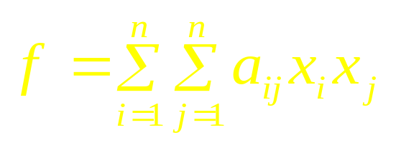
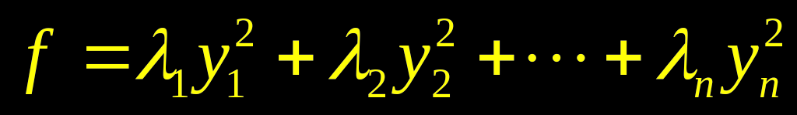
总结用正交变换化二次型为标准形的一般步骤：
1、将二次型 写成矩阵形式；
2、由|λE-A|=0，求出A的全部特征值；
3、由(λE- A) x=0，求出A的特征向量:
对于ni重特征值λ_{i} 所对应的ni个线性无关的特征向量, 用Schimidt标准正交化方法把他们化为ni个两两正交的单位向量.
4、把求出的n个两两正交的单位向量, 拼成正交矩阵P, 作正交变换x=Py;
5、用x=Py，把 f 化成标准形

Slide 17
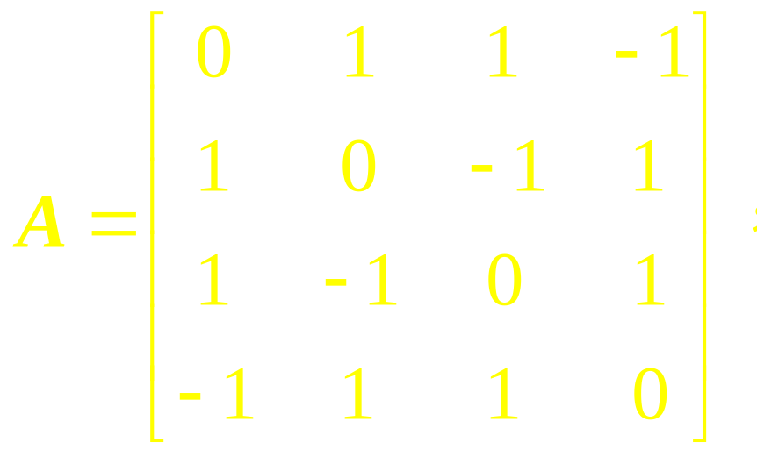

例2 求一个正交变换x=Py，把二次型
化为标准形.
解 (1) 二次型的矩阵为

Slide 18
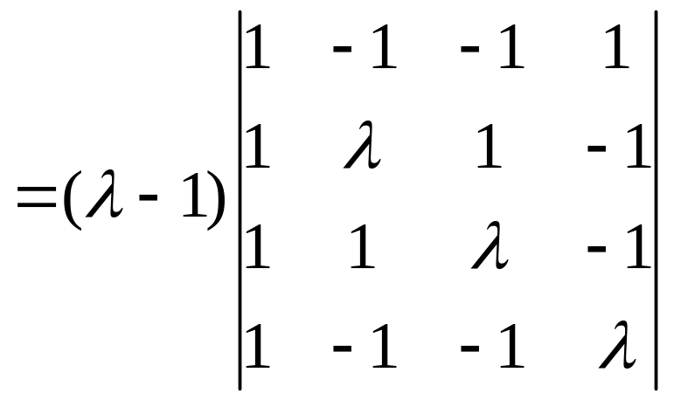

Slide 19
得A的特征值为λ₁=-3，λ₂=λ₃= λ₄=1，
(3) 由(λE - A)x =0, 求A的全部特征向量，
当λ₁=-3时，解方程组(-3E -A)x =0.

Slide 20
得基础解系
单位化，得

Slide 22
取
单位化，得

Slide 23
(4) 令P=(p₁,p₂,p₃,p₄),于是得正交变换x=Py,即
(5) 用正交变换 x=Py将 f 化成标准形

Slide 24
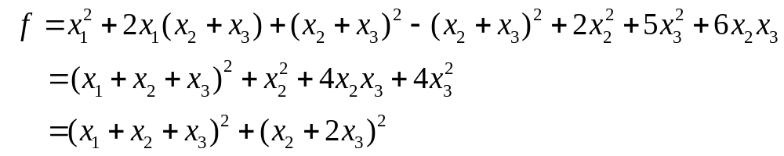
2.2 用配方法化二次型为标准形
例1 用配方法化二次型
为标准形, 并求出所用的可逆线性变换.
解 由于 f 中含有x₁的平方项，故把含有 x₁ 的项归为一类，配方得：

Slide 25
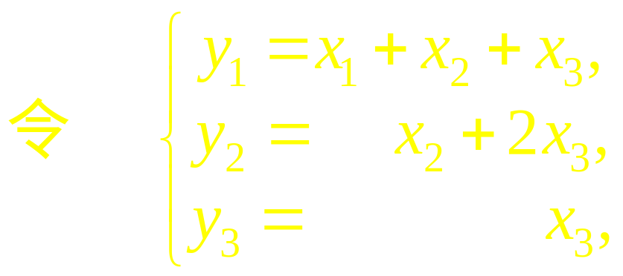
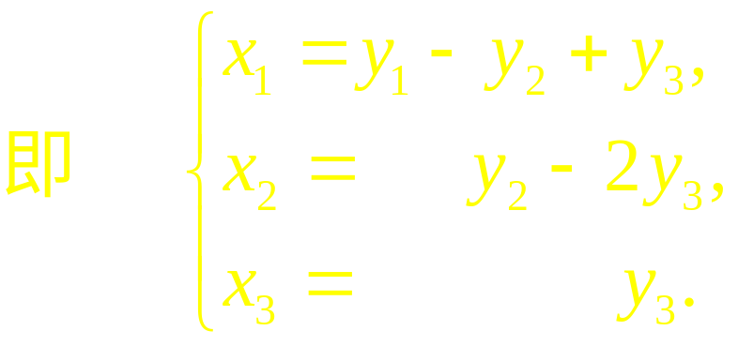
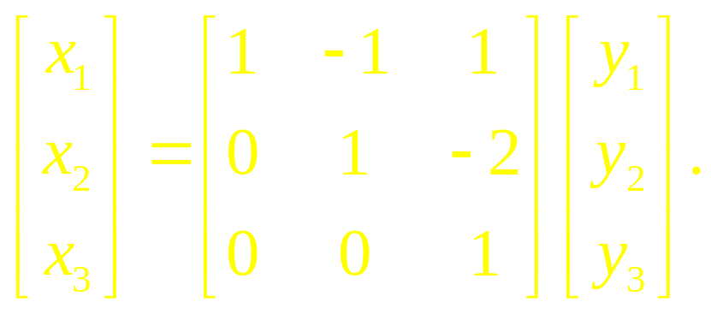
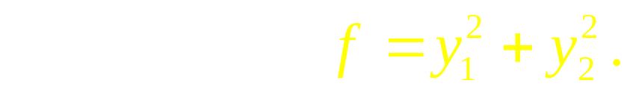
所用的可逆线性变换为
则该变换把 f 化成标准形为

Slide 26
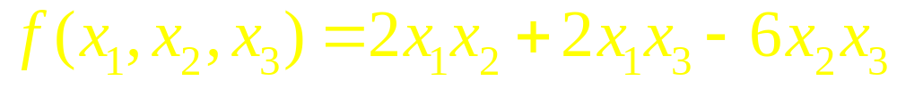
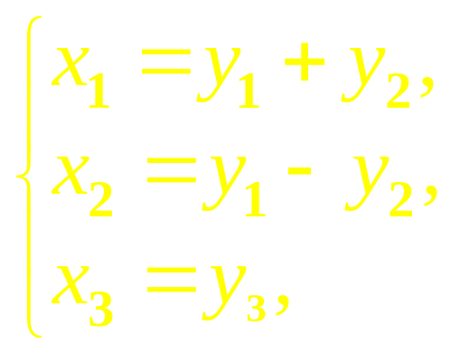
例2 用配方法化二次型
成标准形，并求出所用的可逆线性变换.
解 在 f 中不含有x₁平方项，由于含有x₁,x₂的乘积项，故先作可逆线性变换, 令
代入二次型可得

Slide 27
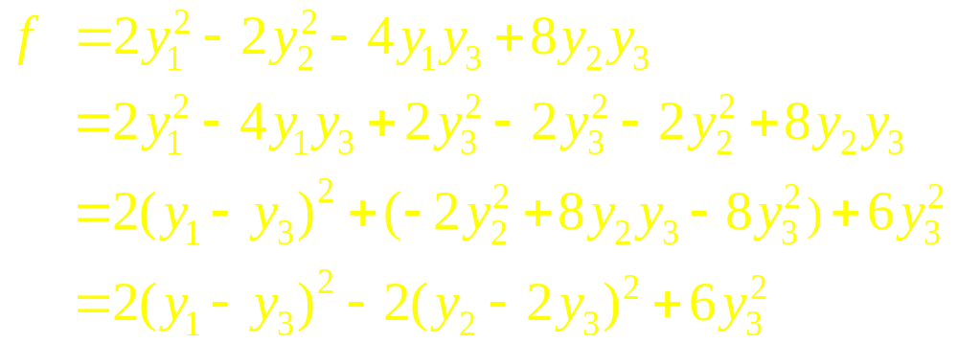
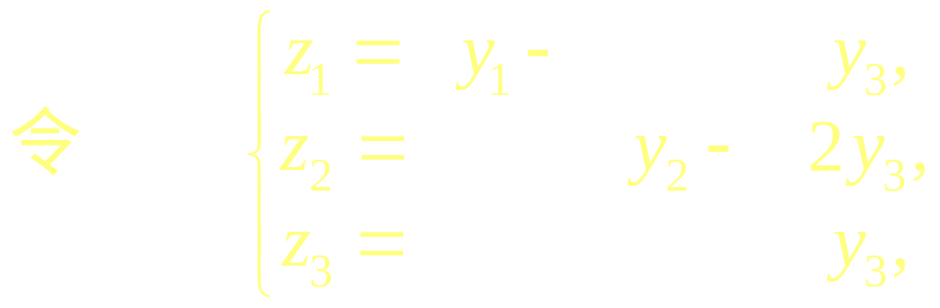
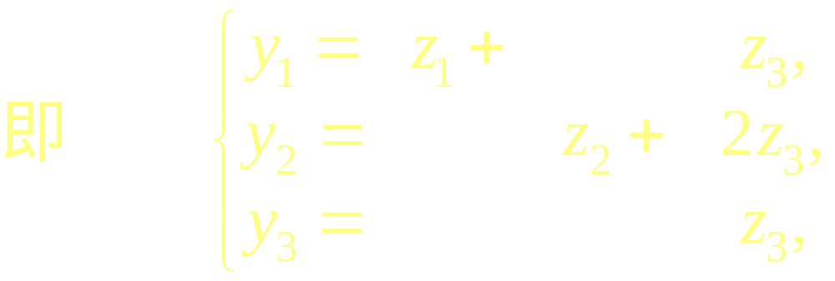

Slide 28
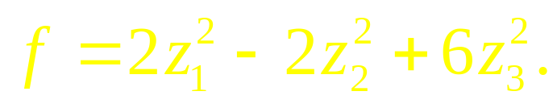
所用的可逆线性变换为
则该变换把 f 化成标准形

Slide 29
作业
习题6.2
(A)1(2), 2(1).

